Slide 1
Инкапсуляция. Наследование. Полиморфизм.
БГУ, ММФ, кафедра веб-технологий и компьютерного моделирования
Автор: Кравчук Анжелика Ивановна

Slide 2
Что такое инкапсуляция?
Инкапсуляция
Способность типа, позволяющее объединить данные и методы, работающие с ними, скрывая при этом внутренние данные и детали реализации, делая доступными для приложений только определенные части типа
Единственный способ взаимодействия внешнего кода с объектом или классом это осуществление доступа через четко определенный набор членов типа (type contract)
Преимущества
Возможность легко изменить детали реализации типа без необходимости переписывать приложения, использующие тип
Клиентские приложения не могут исказить состояние типа, выполняя изменения, вызывающие сбои в работе типа и приводящие к непредсказуемым результатам
Внешний код сосредоточен только на полезных свойствах объекта

Slide 3
Модификаторы доступа
C# предоставляет ключевые слова, известные как модификаторы доступа, позволяющие задать уровень доступа для типов и их членов
public
Доступ к типу или члену возможен из любого кода в той же сборке или другой сборке, ссылающейся на него
private
Доступ к типу или члену можно получить только из кода в том же классе
protected
Доступ к типу или члену можно получить только из кода в том же классе либо в производном классе
internal
Доступ к типу или члену возможен из любого кода в той же сборке, но не из другой сборки
protected internal
Доступ к типу или члену возможен из любого кода в той же сборке, либо из производного класса в другой сборке

Slide 4
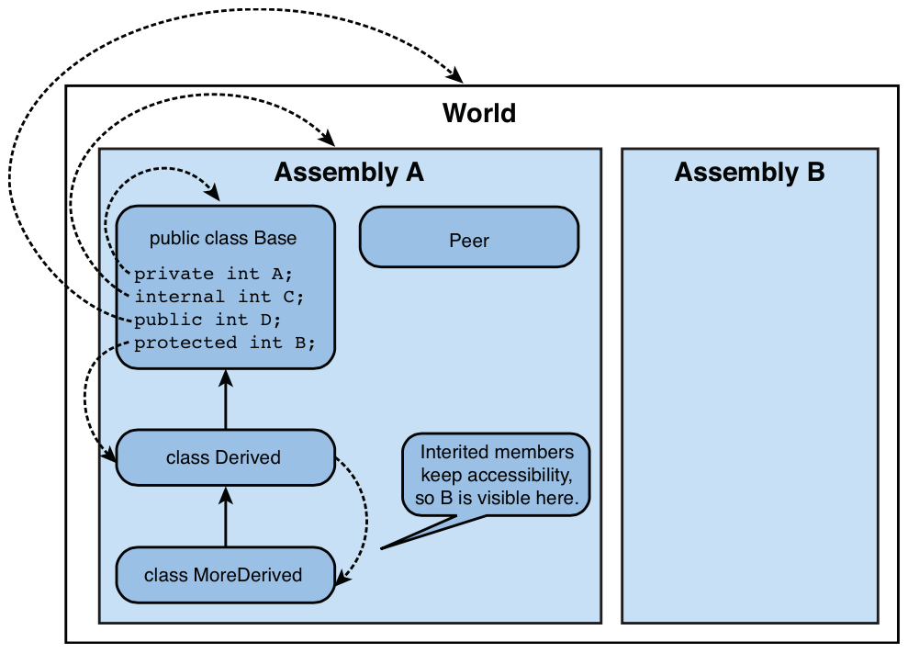
Модификаторы доступа

Slide 5
Сравнение private и public членов типа
private
Наименьший разрешительный уровень доступа
class Person
{
private static int population;
private string name; private int age;
}
Доступны только в коде типа и не видимы для других типов
Для членов типа private является уровнем доступа по умолчанию
Статический модификатор | static
Модификатор доступа | public internal private protected
Модификатор наследования | new
Модификатор небезопасного кода | unsafe
Модификатор доступа только для чтения | readonly
Модификатор многопоточности | volatile

Slide 6
Сравнение private и public членов типа
public
Наибольший разрешительный уровень доступа
class Sales
{
private double monthlyProfit;
public void SetMonthlyProfit(double monthlyProfit)
{
this.monthlyProfit = monthlyProfit;
}
public double GetAnnualProfitForecast()
{
return (this.monthlyProfit * 12);
}
}
Любой тип может получить доступ к public члену
class Program
{
static void Main()
{
Sales companySales = new Sales();
companySales.SetMonthlyProfit(3400);
Console.WriteLine(companySales.GetAnnualProfitForecast());
}
}

Slide 7

Сравнение internal и public типов
internal
Модификатор доступа по умолчанию для типа
Ограничивает видимость кода типа только в пределах типов, определенных в той же сборке
Типы доступны только типам в Sales.dll
Sales.dll
class Costs
{
...
}
class Sales
{
...
}
Аналогичные правила видимости распространяются на internal поля и свойства

Slide 8
Сравнение internal и public типов
publiс
Sales.dll
public class Costs
{
...
}
public class Sales
{
...
}
Shop.dll
InternetShop.dll

Slide 9
Сравнение internal и public типов
private
public class Sales
{
private Revenue salesRevenue;
public void SetRevenue(string currency, double amount)
{
this.salesRevenue = new Revenue(currency, amount);
}
private struct Revenue
{
string currency;
double amount;
public Revenue(string currency, double amount)
{
this.currency = currency;
this.amount = amount;
}
}
}
Тип можно определить как private, только если он вложен в другой тип

Slide 10

Что такое свойство?
Поле-подобный синтаксис
Свойство
Методо-подобное поведение
get аксессор
set аксессор
Свойства позволяют осуществлять
контролируемый доступ к полями
проверку данных
контроль чтения/записи
Notes:
Clr поддерживает статические, экземплярные, виртуальные и абстрактные свойства. Свойства могут помечаться модификатором доступа и определятся в интерфейсах.
Свойства нельзя перегрузить!

Slide 11
Модификаторы свойства
Статический модификатор | static
Модификатор доступа | public internal private protected
Модификатор наследования | new virtual abstract override sealed
Модификатор небезопасного кода | unsafe extern

Slide 12


Определение свойства
Спецификатор типа свойства
Имя свойства
private string myString;
public string MyString
{
get
{
return this.myString;
}
private set
{
myString = value;
}
}
Модификатор доступа
свойства
Логика свойства определяется
get и set аксессорами
Можно изменить модификатор доступа либо get, либо set аксессора свойства
Set-аксессор всегда имеет один параметр типа, предоставляемый свойством

Slide 13
Определение свойства
private string myString;
public string MyString
{
get
{
return this.myString;
}
set
{
this.myString = value;
}
}
MyObject theClass = new MyObject;
// Setting the string – calls the set accessor
theClass.MyString = "Property set.";
// Getting the string – calls the get accessor
Console.WriteLine(theClass.MyString);
Можно определить статические свойства, но они могут получить доступ только к статическим данным

Slide 14
Автоматические свойства (Automatically Implemented Properties, AIP )
private string <Name>k__BackingField;
public string Name
{
get
{
return return <Name>k__BackingField;
}
set
{
this._name = value;
}
}
public string Name { get; set; }
При использовании автоматического свойства, компилятор создает private поля и автоматически генерирует код для чтения и записи этого поля
Везде, где необходимо добавить поле и можно его сделать public, а не писать свойство для получения и установки его значения, можно использовать автоматические свойства
Полезны, когда не требуется дополнительной обработки или проверки значений полей
Не возникает никаких последствий при переходе от автоматических свойств на определенные

Slide 15
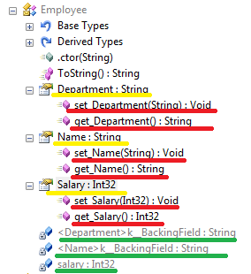
Автоматические свойства
class Employee
{
public int salary;
public string Name { get; set; }
public string Department { get; set; }
public int Salary {...}
public Employee(string Name) {...}
public override string ToString() {...}
}

Slide 16
Создание экземпляра объекта с помощью свойства
class Employee
{
private string name;
private string department;
// Initialize both fields
public Employee(string empName, string empDepartment)
{
this.name = empName;
this.department = empDepartment;
}
// Initialize name only
public Employee(string empName)
{
this.name = empName;
}
// Initialize department only
public Employee(string empDepartment)
{
this.department = empDepartment
}
...
}
Компилятор не может различить два конструктора, принимающих один параметр
CTE
// Is "Fred" the name of an employee or a department?
Employee myEmployee = new Employee("Fred");

Slide 17
Создание экземпляра объекта с помощью свойства
class Employee
{
public Employee ()
{
...
}
public Employee (int grade)
{
...
}
public string Name { get; set; }
public string Department { get; set; }
...
}
Нужно стараться определять только конструкторы, устанавливающие все необходимые значения свойств по умолчанию
Employee louisa = new Employee() { Department = "Technical" };
Employee john = new Employee { Name = "John" };
Employee mike = new Employee
{
Name = "Mike",
Department = "Technical"
};
Инициализация объекта

Slide 18
Определение свойств в интерфейсе
Интерфейс определяет контракт, специфицирующий методы, которые класс должен реализовывать
Поля не могут быть определены в интерфейсе
Свойства могут быть определены в интерфейсе
Детали реализации свойств являются ответственностью класса
interface IPerson
{
string Name { get; set; }
int Age { get; }
DateTime DateOfBirth { set; }
}
Используется тот же синтаксис автоматических свойств
Нельзя указать модификатор доступа
Не обязательно указывать оба аксессора

Slide 19
Рекомендации по определению и использованию свойств
Свойства могут быть «только для чтения» или «только для записи», а поля всегда доступны и для чтения, и для записи.
Метод свойства может привести к исключению, а при доступе к полям исключений не бывает
Свойства нельзя передавать в метод как параметры с ключевым словом out или ref
Свойство-метод может выполняться довольно долго, а доступ к полям выполняется моментально
При вызове несколько раз подряд метод свойства может возвращать разные значения (System.DataTime.Now), а поле возвращает одно и то же значение
Метод свойства может создавать наблюдаемые сторонние эффекты, а при доступе к полю это невозможно

Slide 20


Рекомендации по определению и использованию свойств
Свойства следует использовать надлежащим образом
BankAccount
double Balance (get, set)
WithdrawMoney(double Amount)
DepositMoney (double Amount)
Не следует представлять каждое поле как свойство, если для этого нет веских оснований
Не следует реализовывать get аксессоры с побочными эффектами
int myData;
public int MyData
{
get
{
return MyData;
}
...
}
Следует использовать соглашения об именовании
StackOverflowException
Notes:
Могут привести к исключениям
Нельзя передавать в качестве парметров в методы с ключевыми словами ref out

Slide 21
Что такое индексатор?
Индексатор обеспечивает механизм инкапсуляции множества значений, так же, как свойство инкапсулирует одно значение
get и set аксессоры используется для управления тем, как значения извлекается или устанавливается на основе индекса передаваемого в качестве параметра для индексации
get и set аксессоры используют свойство-подобный синтаксис
Индексатор использует массив-подобный при доступе к элементам множества
При индексации можно использовать нецелый тип индекса
CustomerAddressBook addressBook = ...;
Address customerAddress = addressBook["a2332"];
. . .
Address customerAddress = addressBook[99];
Можно определить перегруженные индексаторы

Slide 22
Создание индексатора
Модификатор доступа
Тип возвращаемого значения
Имя индексатора всегда this
Типы и имена параметров
public Address this[string CustomerID]
{
get
{
return database.FindCustomer(CustomerID);
}
set
{
database.UpdateCustomer(CustomerID, value);
}
}
Параметры индексатора могут быть описаны как параметры-значения или как параметр-список
При написании индексатора следует убедиться, что он содержит логику обработки ошибки в случае, когда код принимает недопустимое значение индекса
Нельзя определить статические индексаторы

Slide 23
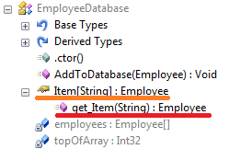
Создание индексатора
class EmployeeDatabase
{
employees [] Employee;
int topOfArray;
public EmployeeDatabase(){...}
public void AddToDatabase(Employee employee){...}
public Employee this[string name]{...}
}

Slide 24
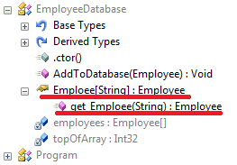
Создание индексатора
using System.CompilerServices.Runtime;
class EmployeeDatabase
{
employees [] Employee;
int topOfArray;
public EmployeeDatabase(){...}
public void AddToDatabase(Employee employee){...}
[IndexerName("Emploee")]
public Employee this[string name]{...}
}

Slide 25
Сравнение индексаторов и массивов
При использовании индексатора используется массиво-подобный синтаксис, однако между индексаторами и массивами существует несколько важных различий
Индексы
При индексировании элементов в массиве можно использовать только числовые индексы
Индексаторы предоставляют возможность использования не числовых индексов
Перегрузка
Операцию индексирования нельзя перегрузить
Возможно переопределять и перегружать индексаторы
Использование в качестве параметра
Индесированные элементы массива могут использоваться как при передаче параметров по значению, так и как ref и out параметры
Индексаторы нельзя использовать в качестве ref или out параметров, но можно при передаче параметров по значению

Slide 26
Создание и использование статических полей
Члены экземплярных типов обычно содержат данные и осуществляют функции, относящиеся к конкретному экземпляру типа
class Sales
{
private double monthlyProfit;
public void SetMonthlyProfit(double monthlyProfit)
{
this.monthlyProfit = monthlyProfit;
}
public double GetAnnualProfitForecast()
{
return (this.monthlyProfit * 12);
}
}
Sales sales2010 = new Sales();
sales2010.SetMonthlyProfit(34672);
Console.WriteLine(sales2010.GetAnnualProfitForecast());
Sales sales2011 = new Sales();
sales2011.SetMonthlyProfit(98675);
Console.WriteLine(sales2011.GetAnnualProfitForecast());

Slide 27
Создание и использование статических полей
Статические поля не принадлежат экземплярам типа, они принадлежат самому типу
Для создания статического поля при его объявлении необходимо использовать модификатор static
class Sales
{
public static double salesTaxPercentage = 20;
}
Sales.salesTaxPercentage = 32;
Статический член создается, а память для него выделяется, когда в первый раз на него осуществляется ссылка
Нельзя получить доступ к статическим полям через экземпляр типа
Sales sales = new Sales();
sales.salesTaxPercentage = 23;
CTE

Slide 28

Создание и использование статических полей
Получить доступ к статическим полям можно с помощью методов экземпляра и конструкторов, позволяющим совместно использовать данные нескольким экземплярам одного и того же типа
class User
{
internal int usersOnline;
internal User()
{
usersOnline++;
}
}
User a = new User();
User b = new User();
User c = new User();
User d = new User();
int totalUsersOnline = d.usersOnline;
class User
{
internal static int usersOnline;
internal User()
{
usersOnline++;
}
}
User a = new User();
User b = new User();
User c = new User();
User d = new User();
int totalUsersOnline = User.usersOnline;
totalUsersOnline =

Slide 29
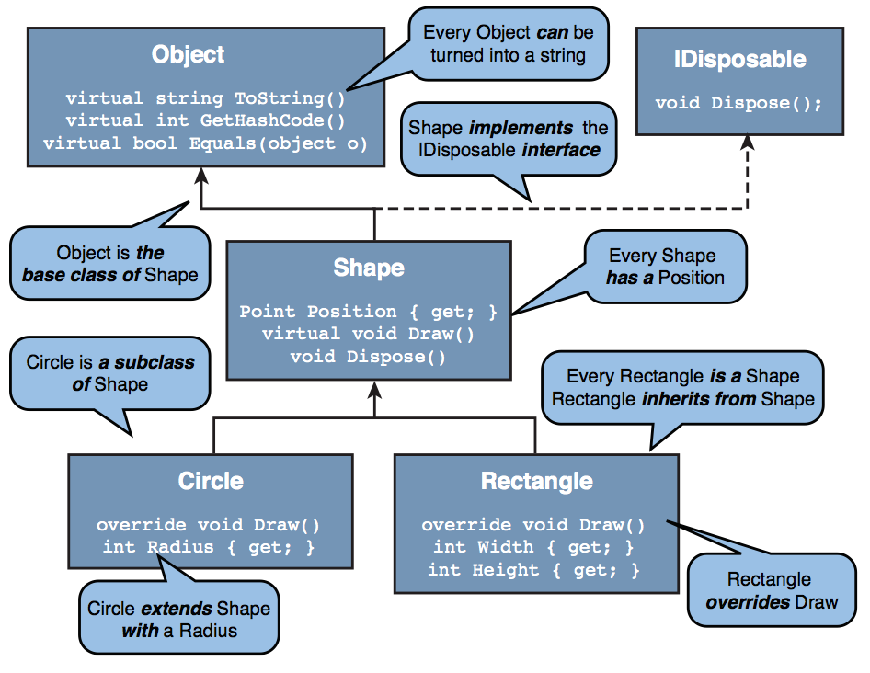
Что такое наследование?
Notes:
свойство системы, позволяющее описать новый класс на основе уже существующего с частично или полностью заимствующейся функциональностью
Переиспользоваь
Расширить
Модифицировать
Reuse: Someone has already invested in creating a solid counter; why can’t we lever- age those operations if we want to create an advanced counter?
. Extend: In addition to reusing the existing operations on a counter, a subtype of a counter could add more operations, possibly using the existing ones.
. Modification: By overriding some of the counter base type’s members, those could be tweaked to provide specialized behavior.

Slide 30
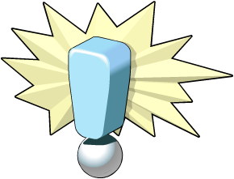
Что такое наследование?
Наследование реализации это свойство системы, позволяющее описать новый класс на основе существующего с целью повторного использования, расширения и изменения функциональности базового класса
Базовый класс
Производные классы
class Employee
{
protected string empNum;
protected string empName;
protected void DoWork()
{ ... }
}
// Inheriting classes
class Manager : Employee
{
public void DoManagementWork()
{ ... }
}
class ManualWorker : Employee
{
public void DoManualWork()
{ ... }
}
Employee
«concrete»
Manager
«concrete»
ManualWorker
«concrete»
С# поддерживает только единичное наследование реализации
Наследование является транзитивным
Notes:
Наследование, вместе с инкапсуляцией и полиморфизмом, является одной из трех основных характеристик (или базовых понятий) объектно-ориентированного программирования.
Наследование позволяет создавать новые классы, которые
повторно используют,
расширяют и
изменяют поведение, определенное в других классах. Класс, члены которого наследуются, называется базовым классом, а класс, который наследует эти члены, называется производным классом.
Концептуально, производный класс является специализацией базового класса

Slide 31
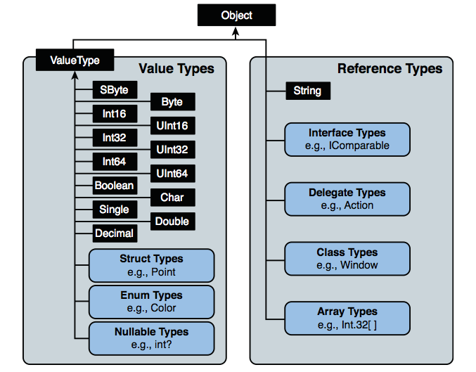
Иерархия наследования .NET Framework

Slide 32
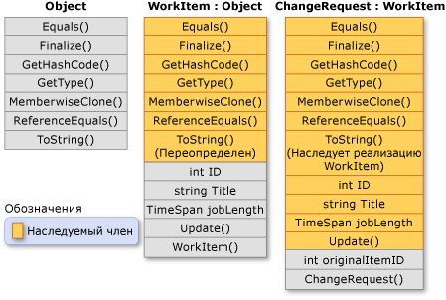
Иерархия наследования .NET Framework
Класс Object обеспечивает полезную для всех типов функциональность, например, с помощью методов ToString и Equals

Slide 33
Присваивание и ссылка на классы в иерархии наследования
class Employee
{
...
}
class Manager : Employee
{
...
}
class ManualWorker : Employee
{
...
}
CTE
...
// Manager constructor expects a name and a grade
Manager myManager = new Manager("Fred", "VP");
ManualWorker myWorker = myManager;
Manager myManager = new Manager("Fred", "VP");
Employee myEmployee = myManager;
// legal, Employee is the base class of Manager
Можно ссылаться на объект другого типа до тех пор, пока этот тип является классом, находящимся выше в иерархии наследования

Slide 34
Присваивание и ссылка на классы в иерархии наследования
Manager myManager = new Manager("Fred", "VP");
Employee myEmployee = myManager; // myEmployee refers to a Manager
...
Manager myManagerAgain = myEmployee as Manager;
// OK - myEmployee is a Manager
...
ManualWorker myWorker = new ManualWorker("Bert");
myEmployee = myWorker; // myEmployee now refers to a ManualWorker
...
myManagerAgain = myEmployee as Manager;
// returns null - myEmployee is a ManualWorker
Операция as проверяет, является ли объект ссылкой на указанный тип и, если это так, возвращает новую ссылку, используя этот тип, в противном случае возвращает null
Операция is проверяет, является ли объект ссылкой на указанный тип и возвращает true, если это так и false в противном случае

Slide 35

Вызов методов и конструкторов базового класса
class Employee
{
protected string empName;
public Employee(string name)
{
this.empName = name;
}
...
}
class Manager : Employee
{
protected string empGrade;
public Manager(string name, string grade) : base(name)
{
this.empGrade = grade;
}
...
}
Конструктор базового класса
Вызывается Employee(name)
Хорошей практикой для конструктора производного класса является вызов конструктора базового класса как части инициализации

Slide 36
Вызов методов и конструкторов базового класса
class Manager : Employee
{
public Manager(string name, string grade)
{
...
}
...
}
Компилятор С#
class Manager : Employee
{
public Manager(string name, string grade) : base()
{
...
}
...
}
Если в конструкторе производного класса нет явного вызова конструктора базового класса, перед выполнением кода компилятор пытается вставить в конструктор производного класса вызов конструктора по умолчанию базового класса

Slide 37
Переопределение и сокрытие методов
class Employee
{
protected void DoWork()
{
...
}
}
class Manager : Employee
{
public new void DoWork()
{
// Hide the DoWork method in the base class
...
}
...
}
Сокрытие:
замена функциональности базового класса новым поведением (возможно, ошибка)
Для указания намеренного действия используется ключевое слово new

Slide 38
Переопределение и сокрытие методов
class Object
{
public virtual string ToString()
{
...
}
}
class Employee
{
protected string empName;
...
public override string ToString()
{
return string.Format("Employee: {0}", empName);
}
}
Переопределение: намеренное изменение или расширение абстрактной или виртуальной реализации унаследованного метода, свойства, индексатора или события базового класса
Для переопределения в наследуемом классе используется ключевое слово override
Переопределить можно только члены класса, которые помечены в базовом классе как virtual, override или abstract

Slide 39
Вызов методов и конструкторов базового класса
class Employee
{
protected virtual void DoWork()
{
...
}
}
class Manager : Employee
{
protected override void DoWork()
{
// Do processing specific to Managers
...
// Call the DoWork method in the base class
base.DoWork();
}
...
}
Позволяет создавать собственную функциональность в дополнение к существующей, определяемой базовым классом
Производный класс с замещенным или переопределенным методом или свойством сохраняет доступ к методу или свойству базового класса с помощью ключевого слова base
Notes:
http://sergeyteplyakov.blogspot.com/2014/03/template-method-design-pattern.html
Назначение: Шаблонный Метод определяет основу алгоритма и позволяет подклассам переопределять некоторые шаги алгоритма, не изменяя его структуру в целом.
Другими словами: шаблонный метод – это каркас, в который наследники могут подставить свои реализации.
каждому наследнику придется решать, в какой момент вызвать базовую версию и вообще, приложить все усилия, чтобы не забыть это сделать. Такой подход используется довольно часто, но полученное решение едва ли будет отвечать принципу хорошего дизайна, который гласит, что код должно быть легко использовать правильно и сложно использовать неправильно
Примеров использования паттерна Шаблонный Метод в .NET Framework довольно много. По большому счету, любой абстрактный класс, который содержит защищенный абстрактный метод является примером паттерна Шаблонный Метод.

Slide 40
Присваивание и ссылка на классы в иерархии наследования
Доступ к конкретным членам класса определяется типом переменной ссылки на объект, а не типом объекта, на который она ссылается
При вызове виртуальных методов по ссылке на базовый класс определяется именно тот вариант виртуального метода, который следует вызывать, исходя из типа объекта, к которому происходит обращение по ссылке, причем это делается во время выполнения
Notes:
При вызове метода посредством ссылки на основе интерфейса
среда CLR во время выполнения определяет, какой метод
вызывается, используя неабстрактный тип указанного объекта.
Такой способ вызова методов называется динамической
диспетчиаризацией методов (dinamic method dispatch).
Он является необходимым средством обеспечения полиморфизма.

Slide 41
Определение запечатанных классов и методов
Object
Employee
Manager
В запечатанном классе не могут объявляться виртуальные методы
sealed class Manager : Employee
{…}
В .NET Framework все значимые типы (структуры и перечисления) неявно запечатаны
class Manager : Employee
{
...
protected sealed override void DoWork()
{
...
}
}
Производный класс не может переопределить запечатанный метод
Можно запечатать только override методы, и следует объявлять их как sealed override

Slide 42
Полиморфизм
Понятие полиморфизма имеет два аспекта
Во время выполнения объекты производного класса могут рассматриваться как объекты базового класса в коллекциях и в качестве параметров методов, при этом объявленный тип объекта больше не идентичен его типу времени выполнения
Базовые классы могут определять и реализовывать виртуальные методы, а производные классы могут переопределять их, предоставляя свои собственные определение и реализацию. Во время выполнения метода среда CLR ищет тип времени выполнения объекта и вызывает это переопределение виртуального метода. Таким образом, в коде можно вызвать метод базового класса и вызвать выполнение метода с версией производного класса
Notes:
//При вызове метода посредством ссылки на основе интерфейса
//среда CLR во время выполнения определяет, какой метод
//вызывается, используя неабстрактный тип указанного объекта.
//Такой способ вызова методов называется динамической
//диспетчиаризацией методов (dinamic method dispatch).
//Он является необходимым средством обеспечения полиморфизма.
https://msdn.microsoft.com/ru-ru/library/ms173152(v=vs.100).aspx

Slide 43

Полиморфизм
Виртуальные методы, определенные в классах, разделяющих иерархию наследования, позволяют вызывать различные версии одного и того же метода в зависимости от типа объекта, который определяется динамически во время выполнения
class Employee
{
...
public virtual string GetTypeName()
{
return "This is an Employee";
}
}
class Manager : Employee
{
...
public override string GetTypeName()
{
return "This is a Manager";
}
}
class ManualWorker : Employee
{
...
// Does not override GetTypeName
}
Employee myEmployee;
Manager myManager = new Manager (...);
ManualWorker myWorker = new ManualWorker (...);
myEmployee = myManager;
Console.WriteLine(myEmployee.GetTypeName());
myEmployee = myWorker;
Console.WriteLine(myEmployee.GetTypeName());

Slide 44
Переопределение и сокрытие методов
class A
{
public virtual void M() { Console.Write("A"); }
}
class B: A
{
public override void M() { Console.Write("B"); }
}
class C: B
{
new public virtual void M() { Console.Write("C"); }
}
class D: C
{
public override void M() { Console.Write("D"); }
}
static void Main()
{
D d = new D(); C c = d; B b = c; A a = b;
d.M(); c.M(); b.M(); a.M();
}
DDBB

Slide 45
Наследование интерфейсов
Notes:
Интерфейс = это абстрактный тип, формализующий категории или семейства типов
Их можно рассматривать как способ разделения множества всех объектов на подмножества
Принято считать, что интерфейсы предназначены для моделирования абстракций и обеспечения слабой связанности (loose coupling). Звучит умно, но что это значит?

Slide 46
Цель – моделирование абстракций и low coupling code?
Программируй, основываясь на интерфейсе, а не на классах.
"Банда четырех"
(Эрих Гамма, Ричард Хелм, Ральф Джонсон, Джон Влиссидс)
Notes:
18 str

Slide 47
Электрическая проводка или как написать слабо связанный код
Эквивалент использованию универсальной практики написания сильно связанного кода
Notes:
Одним из множества способов создания поддерживаемого кода является использование слабого связывания. Еще в 1995 году, когда "Банда четырех" (Эрих Гамма, Ричард Хелм, Ральф Джонсон, Джон Влиссидс) написала книгу "Паттерны проектирования" ("Design Patterns"), существовало универсальное знание:
Программируй, основываясь на интерфейсе, а не на классах. Этот совет является не заключением, а скорее остроумной предпосылкой книги "Паттерны проектирования": он появляется на странице 18. Слабое связывание делает код расширяемым, а расширяемость делает его поддерживаемым. DI – это не более чем технология, которая разрешает слабое связывание.

Slide 48
Электрическая проводка или как написать слабо связанный код
Посредством использования розеток и вилок фен можно слабо связать со стенной розеткой

Slide 49
Электрическая проводка или как написать слабо связанный код
Используя розетки и вилки, мы можем заменить первоначально используемый фен на компьютер. Это соответствует принципу замещения Лисков.

Slide 50
Электрическая проводка или как написать слабо связанный код
Отключение компьютера не приводит ни к взрыву стены, ни к взрыву компьютера. Это можно приближенно сравнить с паттерном Null Object

Slide 51
Электрическая проводка или как написать слабо связанный код
Можно воспользоваться блоком бесперебойного питания для того, чтобы компьютер продолжал работать при отключении электричества. Это соответствует паттерну проектирования Decorator

Slide 52
Электрическая проводка или как написать слабо связанный код
Удлинитель дает возможность подключать несколько устройств к одной стенной розетке. Это соответствует паттерну проектирования Composite

Slide 53
Электрическая проводка или как написать слабо связанный код
Во время путешествия нам часто нужно использовать адаптер для того, чтобы подключить устройство к иностранной розетке (например, чтобы перезарядить фотоаппарат). Это соответствует паттерну проектирования Adapter

Slide 54
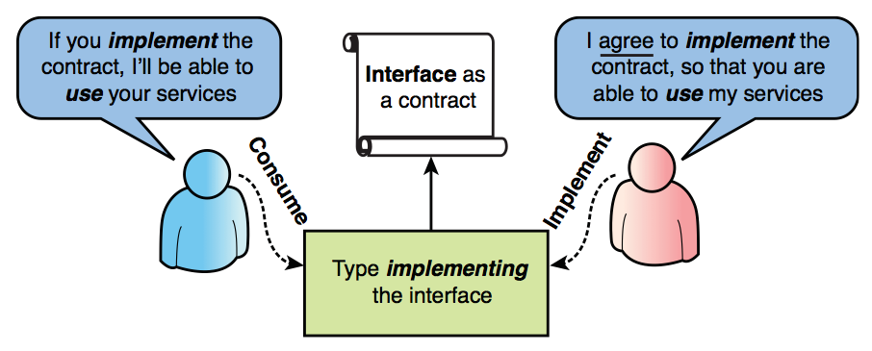
Что такое интерфейс?
- В чем сила интерфейсов?
- Сила интерфейсов в слабости системы типов!
Notes:
http://sergeyteplyakov.blogspot.com/2014/12/what-are-interfaces.html
Интерфейсы предназначены для моделирования абстракций и обеспечения слабой связанности кода (loose coupling code)

Slide 55
Когда класс должен реализовывать интерфейс?
1. Класс реализует стратегию или является частью семейства объектов: IRepository, IFormatter, etc.
2. Класс реализует ролевой интерфейс (следствие ISP): ICloneable, IComparable etc.
3. Класс реализует интерфейс, требуемый для связи с другими классами. Класс является адаптером; необходимость интерфейса обусловлено принципом DIP.
4. Класс реализует интерфейс, поскольку его реализация завязана на внешнее окружение. Обеспечивает тестируемость клиентов данного класса. Это не должно быть единственной причиной.
Выделять интерфейсы «на всякий случай» - не нужно! Если это библиотечный код, то интерфейсы там полное зло: любое их изменение – ломает всех клиентов. А если это продакшн код, то он все равно будет меняться, и наличие лишних интерфейсов лишь сделает этот процесс более сложным.
Notes:
Аргументы класса говорят о том, что на данном уровне нельзя принять некоторое решение самостоятельно, и класс перекладывает его на вызывающий код. Наличие аргументов – это компромисс между простотой и гибкостью. Класс без аргументов/зависимостей прост в использовании, но у разных клиентов могут быть разные потребности, которые решаются «конфигурированием» класса с помощью аргументов.
Чем сложнее аргументы, тем сложнее пользоваться классом. Проще всего, когда класс завязан на примитивные типы. Сложнее, когда он завязан на пользовательские неизменяемые типы. Еще сложнее, когда он завязан на интерфейсы или абстрактные классы. Последнее значит, что класс не знает, что ему понадобится и предлагает решить эту проблему клиентам.
Причины, когда класс должен требовать интерфейсы в аргументах конструктора:
Класс работает с семейством типов. «Семейство типов» уже существует и определяется требованиями текущей модели, а не воображением разработчика.
Следствие DIP. Класс хочет общаться с объектом другого уровня. Он сам определяет интерфейс и требует его реализацию. Можно рассматривать, как особую форму паттерна Наблюдателя.
Для обеспечения тестируемости. Полезно, только если реализация «абстракции» завязана на внешнее окружение. Даже в этом случае можно обойтись Шаблонным Методом: выделить общение с внешним ресурсом не во внешнюю зависимость, а в виртуальный метод и переопределить его в тесте.

Slide 56
объявление-интерфейса: атрибутыopt модификаторы-интерфейсаopt partialopt interface
идентификатор список-параметров-вариантного-типаopt базовые-интерфейсыopt
ограничения-на-параметры-типаopt тело-интерфейса ;opt

Slide 57

Что такое интерфейс?
Интерфейс (interface) именованный набор абстрактных членов
Интерфейс не содержит код или данные, а просто указывает методы и свойства, которые наследуемый от интерфейса класс должен реализовать
Использование интерфейса позволяет упростить разработку и выполнять стандартизацию кода
Различные классы могут реализовывать один и тот же интерфейс по-разному, при условии, что они представляют набор методов, определяемых интерфейсом
IComparable : CompareTo(…)
String
BBB > AAA?
Буквенно-цифровое сравнение
Int32
100 > 99 ?
Численное сравнение
Employee
VIP > Worker ?
Сравнение по рангу
Notes:
один интерфейс — множество методов! Любимый лозунг

Slide 58
Создание и реализация интерфейсов
interface ICalculator
{
double Add();
double Subtract();
double Multiply();
double Divide();
}
Для определения интерфейса используется ключевое слово interface
Модификатор доступа не указывается, тело метода заменяется точкой с запятой
class Calculator : ICalculator
{
public virtual double Add() {...}
public double Subtract () {...}
public double Multiply () {...}
public double Divide () {...}
}
Имена методов и типы возвращаемого значения в точности совпадают
Любые параметры (в том числе модификаторы ключевых слов ref и out) в точности совпадают
Реализация метода может быть как виртуальной так и не виртуальной
Класс может быть более доступным, чем его базовый интерфейс
Интерфейс не может быть более доступным, чем его базовый интерфейс

Slide 59
Создание и реализация интерфейсов
class Calculator : ICalculator, IComparable
{
. . .
public double Add() {. . .}
public double Subtract () {. . .}
public double Multiply () {. . .}
public double Divide () {. . .}
. . .
public int CompareTo(Object obj) {. . .}
. . .
}
ICalculator
« interface »
IComparable
« interface »
Calculator
« concrete »
Класс может наследоваться только от одного класса, однако он может реализовывать несколько интерфейсов

Slide 60
Ссылки на объект через интерфейс
class Calculator : ICalculator
{
...
}
Как можно ссылаться на объект с помощью переменной, определенной как класс, находящийся выше в иерархии наследования, так можно ссылаться на объект с помощью переменной, определенной как интерфейс, который реализует класс
Calculator myCalculator = new Calculator();
ICalculator iMyCalculator = myCalculator;
Нельзя присвоить объект ICalculator переменной Calculator без приведения, предварительно не проверив, является ли он ссылкой на объект Calculator, а не на какой-нибудь другой класс, также реализующий интерфейс ICalculator
Calculator calc = iMyCalculator as Calculator;
bool isCalc = iMyCalculator is Calculator;
ICalculator iCalc = myCalculator as ICalculator;

Slide 61
Ссылки на объект через интерфейс
Техника ссылок на объект через интерфейс полезна, поскольку позволяет определить методы, которые могут принимать различные типы в качестве параметров, при условии, что типы реализуют указанный интерфейс
int PerformAnalysis(ICalculator calculator)
{
...
}
При ссылке на объект через интерфейс, можно вызвать только методы, которые видны через интерфейс

Slide 62
Явная и неявная реализация интерфейса
Неявная реализация интерфейса
interface ICalculator
{
double Add();
double Subtract();
double Multiply();
double Divide();
}
class Calculator : ICalculator
{
public double Add() {. . .}
public double Subtract () {. . .}
public double Multiply () {. . .}
public double Divide () {. . .}
}
interface ITaxCalculator
{
double Add();
double Subtract();
}
class Calculator : IСalculator, ITaxCalculator
{
public double Add() {. . .}
public double Subtract () {. . .}
public double Multiply () {. . .}
public double Divide () {. . .}
}
Методы каких интерфейсов ICalculator или ITaxCalculator реализуют методы Add и Subtract

Slide 63
Явная и неявная реализация интерфейса
CTE
class Calculator : ICalculator, ITaxCalculator
{
. . .
// This is the Add method for ICalculator
public double Add() {. . .}
// This is the Subtract method for ICalculator
public double Subtract () {. . .}
public double Multiply () {. . .}
public double Divide () {. . .}
// This is the Add method for ITaxCalculator?
public double Add()
{
return calculatedValue + taxAmount;
}
// This is the Subtract method for ITaxCalculator?
public double Subtract()
{
return calculatedValue - taxAmount;
}
}

Slide 64
Явная и неявная реализация интерфейса
Явная реализация интерфейса
class Calculator : ICalculator, ITaxCalculator
{
. . .
double ICalculator.Add() {. . .}
double ICalculator.Subtract() {. . .}
double ICalculator.Multiply {. . .}
double ICalculator.Divide {. . .}
double ITaxCalculator.Add()
{
return calculatedValue + taxAmount;
}
double ITaxCalculator.Subtract()
{
return calculatedValue - taxAmount;
}
}
Calculator calc= new Calculator();
...
double result = calc.Add();
Calculator calc= new Calculator();
...
ICalculator calculator = calc;
double result = calculator.Add();
ITaxCalculator taxCalc = calc;
double tax = taxCalc.Add();
Нельзя указать модификатор доступа методам, являющимся частью явной реализации интерфейса
При явной реализации метода интерфейса нельзя объявить его как виртуальный

Slide 65
Явная и неявная реализация интерфейса
public sealed class SimpleType : IDisposable
{
public void Dispose() { Console.WriteLine("Dispose");}
}
Таблица методов типа SimpleType содержит:
все экземплярные методы, определенные в типе Object, неявно неявно унаследованные от этого базового класса
все методы интерфейса, определенные в явно унаследованном интерфейсе IDisposable
новый метод, Dispose, появившийся в типе SimpleType

Slide 66
Явная и неявная реализация интерфейса
struct MyStruct : IComparable
{
private int x;
public MyStruct(int x)
{
this.x = x;
}
public int CompareTo(object obj)
{
return this.x - ((MyStruct) obj).x;
}
}
struct MyStruct : IComparable
{
private int x;
public MyStruct(int x)
{
this.x = x;
}
public int CompareTo(MyStruct other)
{
return this.x - other.x;
}
int IComparable.CompareTo(object obj)
{
return CompareTo((MyStruct)obj);
}
}
MyStruct s = new MyStruct();
object o = new object();
int v = s.CompareTo(s);//boxing
v = s.CompareTo(o);//InvalidCastException
MyStruct s = new MyStruct();
object o = new object();
int v = s.CompareTo(s);
v = s.CompareTo(o);//CTE

Slide 67
Явная и неявная реализация интерфейса
public sealed class SimpleType : IDisposable
{
public void Dispose() { Console.WriteLine("Dispose");}
}
public sealed class SimpleType : IDisposable
{
public void Dispose() { Console.WriteLine("public Dispose"); }
void IDisposable.Dispose() { Console.WriteLine("IDisposable Dispose"); }
}
EIMI-метод не является частью объектной модели типа
SimpleType st = new SimpleType();
// This calls the public Dispose method implementation
st.Dispose();
// This calls IDisposable's Dispose method implementation
IDisposable d = st;
d.Dispose();
Dispose
Dispose
SimpleType st = new SimpleType();
// This calls the public Dispose method implementation
st.Dispose();
// This calls IDisposable's Dispose method implementation
IDisposable d = st;
d.Dispose();
public Dispose
IDisposable Dispose

Slide 68
Явная и неявная реализация интерфейса
public class BaseClass : IDraw
{
public void Draw()
{
Console.WriteLine("In BaseClass Implicit implementation method interface IDraw");
}
}
public class DerivedClass : BaseClass
{
public override void Draw(){}//CTE
public new void Draw()
{
Console.WriteLine("Hiding method (interface) in DerivedClass of base class BaseClass");
}
}
BaseClass baseClass = new BaseClass();
baseClass.Draw();
DerivedClass derivedClass = new DerivedClass();
derivedClass.Draw();
baseClass = derivedClass;
baseClass.Draw();
IDraw draw = new BaseClass();
draw.Draw();
draw = new DerivedClass();
draw.Draw();
In BaseClass Implicit implementation method interface IDraw Hiding method (interface) in DerivedClass of base class BaseClass In BaseClass Implicit implementation method interface IDraw In BaseClass Implicit implementation method interface IDraw In BaseClass Implicit implementation method interface IDraw

Slide 69
Явная и неявная реализация интерфейса
public class BaseClass : IDraw
{
public void Draw()
{
Console.WriteLine("Implicit implementation method interface IDraw");
}
}
public class DerivedClass : BaseClass, IDraw
{
public override void Draw(){}//CTE
public new void Draw()
{
Console.WriteLine("Hiding method (interface) of base class");
}
}
BaseClass baseClass = new BaseClass();
baseClass.Draw();
DerivedClass derivedClass = new DerivedClass();
derivedClass.Draw();
baseClass = derivedClass;
baseClass.Draw();
IDraw draw = new BaseClass();
draw.Draw();
draw = new DerivedClass();
draw.Draw();
Implicit implementation method interface IDraw
Hiding method (interface) of base class
Implicit implementation method interface IDraw
Implicit implementation method interface IDraw
Hiding method (interface) of base class

Slide 70
Явная и неявная реализация интерфейса
public class BaseClass : IDraw
{
public virtual void Draw()
{
Console.WriteLine("Implicit implementation interface IDraw");
}
}
public class DerivedClass : BaseClass
{
public override void Draw()
{
Console.WriteLine("Overriding virtual methods (interface) of base class");
}
}
BaseClass baseClass = new BaseClass();
baseClass.Draw();
DerivedClass derivedClass = new DerivedClass();
derivedClass.Draw();
baseClass = derivedClass;
baseClass.Draw();
IDraw draw = new BaseClass();;
draw.Draw();
draw = new DerivedClass();
draw.Draw();
Implicit implementation interface IDraw
Overriding virtual methos (interface) of base class
Overriding virtual methos (interface) of base class
Implicit implementation interface IDraw
Overriding virtual methos (interface) of base class

Slide 71
Явная и неявная реализация интерфейса
public class BaseClass : IDraw
{
void IDraw.Draw()
{
Console.WriteLine("Explicit interface method implementation");
}
}
public class DerivedClass : BaseClass
{
public void Draw()
{
Console.WriteLine("Not a method of interface");
}
}
BaseClass baseClass = new BaseClass();
baseClass.Draw();//CTE
DerivedClass derivedClass = new DerivedClass();
derivedClass.Draw();
baseClass = derivedClass;
baseClass.Draw();//CTE
IDraw draw = new BaseClass();
draw.Draw();
draw = new DerivedClass();
draw.Draw();
Not a method of interface
Explicit interface method implementation
Explicit interface method implementation

Slide 72
Явная и неявная реализация интерфейса
public class BaseClass : IDraw
{
void IDraw.Draw()
{
Console.WriteLine("Explicit interface method implementation");
}
}
public class DerivedClass : BaseClass, IDraw
{
public void Draw()
{
Console.WriteLine(“Implicit interface method implementation ");
}
}
BaseClass baseClass = new BaseClass();
baseClass.Draw();//CTE
DerivedClass derivedClass = new DerivedClass();
derivedClass.Draw();
baseClass = derivedClass;
baseClass.Draw();//CTE
IDraw draw = new BaseClass();
draw.Draw();
draw = new DerivedClass();
draw.Draw();
Implicit interface method implementation Explicit interface method implementation Implicit interface method implementation

Slide 73
Явная и неявная реализация интерфейса
public class BaseClass : IDraw
{
void IDraw.Draw()
{
Console.WriteLine("Explicit interface method implementation");
}
}
public class DerivedClass : BaseClass, IDraw
{
public void Draw()
{
Console.WriteLine("Implicit interface mathod implemantation");
}
}
BaseClass baseClass = new BaseClass();
((IDraw)baseClass).Draw();
DerivedClass derivedClass = new DerivedClass();
derivedClass.Draw();
baseClass = derivedClass;
((IDraw)baseClass).Draw();
IDraw draw = new BaseClass();
draw.Draw();
draw = new DerivedClass();
draw.Draw();
Explicit interface method implementation
Implicit interface mathod implemantation
Implicit interface mathod implemantation
Explicit interface method implementation
Implicit interface mathod implemantation

Slide 74
Определение свойств в интерфейсе
Интерфейс определяет контракт, специфицирующий методы, которые класс должен реализовывать
Поля не могут быть определены в интерфейсе
Свойства могут быть определены в интерфейсе
Детали реализации свойств являются ответственностью класса
interface IPerson
{
string Name { get; set; }
int Age { get; }
DateTime DateOfBirth { set; }
}
Можно использовать тот же синтаксис автоматических свойств
Нельзя указать модификатор доступа
Не обязательно указывать оба аксессора

Slide 75
Определение свойств в интерфейсе
interface IPerson
{
string Name { get; set; }
int Age { get; }
DateTime DateOfBirth { set; }
}
Неявная реализация интерфейса
class Person : IPerson
{
string IPerson.Name
{
get {. . .}
set {. . .}
}
int IPerson.Age
{
get {. . .}
}
DateTime IPerson.DateOfBirth
{
set {. . .}
}
}
class Person : IPerson
{
public string Name
{
get {. . .}
set {. . .}
}
public int Age
{
get {. . .}
}
public DateTime DateOfBirth
{
set {. . .}
}
}
Явная реализация интерфейса

Slide 76
Определение индексатора в интерфейсе
В интерфейсе можно указать индексатор, тогда любой реализующий интерфейс класс должен реализовать и этот индексатор
Нельзя указать модификатор доступа
interface IEmployeeDatabase
{
Employee this[string Name] { get; set; }
}
Не обязательно указывать оба аксессора
Реализовать индексатор в реализующем интерфейс классе можно явно или неявно
class EmployeeDatabase : IEmployeeDatabase
{
public Employee this[string Name]
{
get { ... return employee;}
set { ... }
}
}

Slide 77
Абстрактный класс
interface ISalaried
{
void PaySalary();
}
class ManualWorker : Employee, ISalaried
{
...
void PaySalary()
{
Console.WriteLine("Pay salary: {0}", currentSalary);
// Code for paying salary.
}
}
class Manager : Employee, ISalaried
{
...
void PaySalary()
{
Console.WriteLine("Pay salary: {0}", currentSalary);
// Same code as ManualWorker for paying salary.
}
}

Slide 78
Абстрактный класс
class SalariedEmployee : Employee, ISalaried
{
...
void PaySalary()
{
Console.WriteLine("Pay salary: {0}", currentSalary);
// Common code for paying salary.
}
int currentSalary;
}
class Manager : SalariedEmployee
{
...
}
Существует для обеспечения общей реализации по умолчанию
class ManualWorker : SalariedEmployee
{
...
}

Slide 79
Абстрактный класс
Абстрактный класс обеспечивает механизм вынесения в один класс общего кода, который несколько связанных иерархией наследования классов используют совместно
abstract class SalariedEmployee : Employee, ISalaried
{
...
void PaySalary()
{
Console.WriteLine("Pay salary: {0}", currentSalary);
// Common code for paying salary.
}
int currentSalary;
}
Может содержать поля, методы, свойства и другие члены класса
Нельзя создать экземляр абстрактного класса
CTE
SalariedEmployee myEmployee = new SalariedEmployee();

Slide 80
Что это абстрактный класс?
Абстрактные классы | Интерфейсы
Могут содержать конструктор, который вызывается в классе-наследнике | Не могут содержать конструктор
Может быть так дополнен элементами, что это не повлияет на его классы-наследники | Если в интерфейс помещаются дополнительные элементы, все классы, которые его реализуют, должны быть дополнены
Может хранить данные в полях | Не может хранить данных
Виртуальные элементы могут содержать базовую реализацию. Допустимы невиртуальные элементы | Все элементы являются виртуальными и не включают реализацию
Любой класс может наследоваться от единственного абстрактного класса | Любой класс может реализовывать несколько интерфейсов
Класс-наследник может переопределить только некоторые элементы абстрактного класса | Класс, который реализует интерфейс, должен реализовать все элементы интерфейса
Наследование поддерживается только для классов | Интерфейс может быть реализован структурой
Может наследоваться от класса как абстрактного, так и не абстрактного, и от интерфейсов | Может наследоваться только от интерфейсов
Может объявлять не public члены | Не может объявлять не public члены

Slide 81
Что такое абстрактный метод?
Абстрактный метод является полезным, если реализация по умолчанию в абстрактном классе не имеет смысла и необходимо, чтобы производный класс обеспечивал свою собственную реализацию метода
CTE
Только абстрактные классы может содержать абстрактные методы
interface IToken
{
abstract string Name( );
}
CTE
class CommentToken
{
abstract string Name( );
}
abstract class SalariedEmployee : Employee, ISalariedEmployed
{
abstract void PayBonus();
...
}
Абстрактный метод не содержит тела метода
Абстрактный метод объявляется с помощью ключевого слова abstract

Slide 82
Что такое абстрактный метод?
Абстрактный метод является неявно виртуальным
CTE
abstract class Token
{
public virtual abstract string Name();
}
Абстрактный метод необходимо переопределить (override ) в производном классе
class CommentToken: Token
{
public override string Name( ) {...}
}

Slide 83
Что такое абстрактный метод?
Абстрактный метод может переопределять виртуальный метод базового класса
class Token
{
public virtual string Name( ) { ... }
}
abstract class Force: Token
{
public abstract override string Name( );
}

Slide 84
Что такое абстрактный метод?
Абстрактный метод может переопределять метод базового класса, объявленный как
override метод
class Token
{
public virtual string Name( ) { ... }
}
class AnotherToken: Token
{
public override string Name( ) { ... }
}
abstract class Force: AnotherToken
{
public abstract override string Name( );
}

Slide 85
Шаблон проектирования
Шаблон проектирования — это способ представления в общем виде как условия задачи, которую необходимо решить, так и правильных подходов к ее решению
Многократно применять высококачественное решение для повторяющихся задач
Ввести общую терминологию для расширения взаимопонимания в пределах группы разработчиков
Поднять уровень, на котором проблема решается, и избежать нежелательного углубления в детали реализации уже на ранних этапах разработки
Оценить, что было создано — именно то, что нужно, или же просто некоторое работоспособное решение
Ускорить профессиональное развитие как всей группы разработчиков в целом, так и отдельных ее членов
Повысить модифицируемость кода
Обеспечить выбор лучших вариантов реализации проекта, даже если сами шаблоны проектирования в нем не используются
Найти альтернативное решение для исключения громоздких иерархий наследования классов

Slide 86
Шаблон проектирования
• Структурные шаблоны – показывают, как объекты и классы объединяются для образования сложных структур.
• Порождающие шаблоны – управляют и контролируют процесс создания и жизненный цикл объектов.
• Шаблоны поведения – используются для организации, управления и объединения различных вариантов поведения объектов.

Slide 87
Порождающие шаблоны
Фабричный метод (Factory Method)
Одиночка (Singleton)
Абстрактная фабрика (Abstract factory)
Строитель (Builder)
Прототип (Prototype)
Пул объектов (Object pool)
Инициализация при получении ресурса (RAII)
Отложенная инициализация
Пул одиночек (Multiton) + Улучшенный Пул одиночек

Slide 88
Шаблон проектирования Factory Method (Фабричный метод, Virtual Constructor (виртуальный конструктор) )
Тип: порождающий шаблон проектирования (Creational)
Описание:
применяется для создания объектов с определенным интерфейсом, реализации которого предоставляются потомками
Шаблон используется в случаях если:
класс заранее не знает, какие объекты необходимо будет создавать, т.к. возможны варианты реализации
(или) класс спроектирован так, что спецификация порождаемого объекта определяется только в наследниках.
(или) класс выделяет и делегирует часть своих функций вспомогательному классу, при этом необходимо скрыть его реализацию для достижения большей гибкости или возможности расширения функциональности
Notes:
Гаммы, Хелма, Джонсона и Влиссайдеса
Примеры реализации
Абстрактный метод или метод из интерфейса
Метод класса
Параметризованный метод

Slide 89
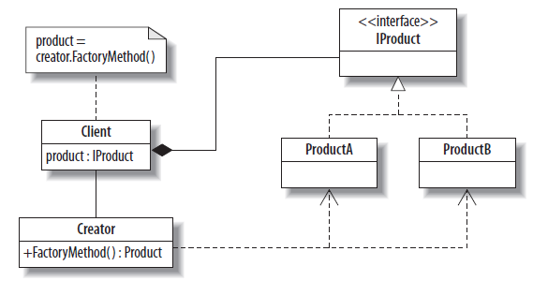
Шаблон проектирования Factory Method

Slide 90
Шаблон проектирования Factory Method. Абстрактный метод или метод из интерфейса
public interface IDocStorage
{
void Save(string name, Document document);
Document Load(string name);
}
public abstract class DocumentManager
{
public abstract IDocStorage CreateStorage();
public bool Save(Document document)
{
if (!this.SaveDialog()) return false;
IDocStorage storage = this.CreateStorage();
storage.Save(this._name, document);
return true;
}
}

Slide 91
Шаблон проектирования Factory Method. Абстрактный метод или метод из интерфейса
public class TxtDocumentManager : DocumentManager
{
private class TxtDocStorage : IDocStorage { }
public override IDocStorage CreateStorage()
{
return new TxtDocStorage();
}
}
public class RtfDocumentManager : DocumentManager
{
private class RtfDocStorage : IDocStorage { }
public override IDocStorage CreateStorage()
{
return new RtfDocStorage();
}
}
DocumentManager docManager = new TxtDocumentManager();
docManager.Save(document);
IDocStorage storage = docManager.CreateStorage();
storage.Save(name, newDocument);

Slide 92
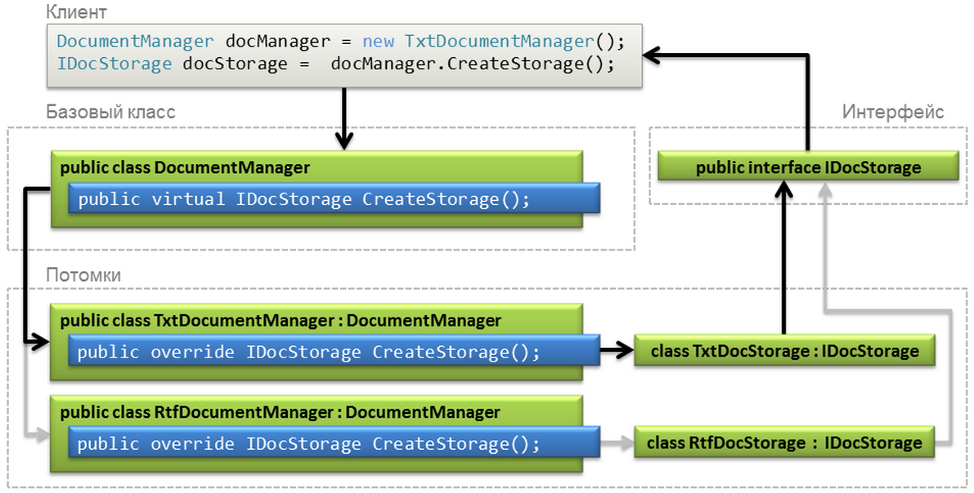
Шаблон проектирования Factory Method. Абстрактный метод или метод из интерфейса
Notes:
Преимущества статических фабричных методов
Первым преимуществом является наличие имен у методов
Вторым преимуществом статических фабричных методов является то, что им не обязательно создавать новый объект при каждом вызове Такой подход позволяет реализовать неизменяемые (immutable) классы или кешировать объекты для повторного использования
Третим преимуществом служит тот факт, что статические фабричные методы могут возвращать объекты любого подтипа
Четвертым преимуществом статических фабричных методов является тот факт, что они уменьшают сложность создания объектов параметризированного типа

Slide 93
Шаблон проектирования Factory Method. Параметризованный метод
public enum StorageFormat { Txt, Rtf }
public IDocStorage CreateStorage(StorageFormat format)
{
switch (format)
{
case StorageFormat.Txt:
return new TxtDocStorage();
case StorageFormat.Rtf:
return new RtfDocStorage();
default:
throw new ArgumentException("An invalid format: " + format.ToString());
}
}

Slide 94
Шаблон проектирования Factory Method. Использование generics (общих типов/шаблонов)
public class DocumentManagerGeneric<T> : DocumentManager where T : IDocStorage, new()
{
public override IDocStorage CreateStorage()
{
IDocStorage storage = new T();
// TODO: Setup, test, or do something else with the storage, if required.
return storage;
}
}
…
DocumentManager docManager = new DocumentManagerGeneric<RtfDocStorage>();
Notes:
Еще один частный случай – использование generics для создания потомков классов. В некоторых случаях это может полностью заменить создание наследников вручную. Например, когда код методов отличается только порождаемым классом.
В C# есть хорошая возможность ограничить типы, используемые в качестве параметра generics, используя ключевое слово where. Так, для класса DocumentManagerGeneric будем требовать наличиеIDocStorage и public конструктора без параметров.

Slide 95
Шаблон проектирования Factory Method. Использование generics (общих типов/шаблонов)
public class DocumentManager
{
private IDocStorage _storage;
public void SetStorage<T>() where T : IDocStorage, new()
{
this._storage = new T();
// TODO: Setup, test, or do something else with the storage, if required.
}
}
…
DocumentManager docManager2 = new DocumentManager();
docManager2.SetStorage<TxtDocStorage>();
docManager2.Save();
Notes:
Еще один частный случай – использование generics для создания потомков классов. В некоторых случаях это может полностью заменить создание наследников вручную. Например, когда код методов отличается только порождаемым классом.
В C# есть хорошая возможность ограничить типы, используемые в качестве параметра generics, используя ключевое слово where. Так, для класса DocumentManagerGeneric будем требовать наличиеIDocStorage и public конструктора без параметров.

Slide 96
Шаблон проектирования Factory Method
Реализация шаблона в общем виде
определяется интерфейс порождаемых объектов IProduct
базовый класс описывает метод public IProduct FabricMethod() для их создания
наследники переопределяют его, порождая свои реализации IProduct
базовый класс и клиентский код используют в работе только интерфейс IProduct, не обращаясь к конкретным реализациям самостоятельно
Notes:
Преимущества статических фабричных методов
Первым преимуществом является наличие имен у методов
Вторым преимуществом статических фабричных методов является то, что им не обязательно создавать новый объект при каждом вызове Такой подход позволяет реализовать неизменяемые (immutable) классы или кешировать объекты для повторного использования
Третим преимуществом служит тот факт, что статические фабричные методы могут возвращать объекты любого подтипа
Четвертым преимуществом статических фабричных методов является тот факт, что они уменьшают сложность создания объектов параметризированного типа

Slide 97
Шаблон проектирования Abstract factory (Абстрактная фабрика)
Тип: порождающий шаблон проектирования (Creational)
Описание:
предоставляет интерфейс, позволяющий порождать семейства объектов c заданными интерфейсами, при этом их реализации могут варьироваться
Шаблон используется в случаях если:
система не должна зависеть от способа создания и реализации входящих в нее объектов;
(и) система работает с семействами объектов;
(и) входящие в семейство объекты должны использоваться совместно
Часто можно увидеть совместное использование Абстрактной фабрики с другими шаблонами:
Одиночка – если не требуется больше одного ее экземпляра
Фабричный метод – для создания ее экземпляров
Клиентский код использует в работе только интерфейсы. Реализации Абстрактной фабрики и порождаемых ею объектов скрыты. Такой подход уменьшает зависимости между объектами и повышает гибкость, за счет возможности изменения реализаций

Slide 98
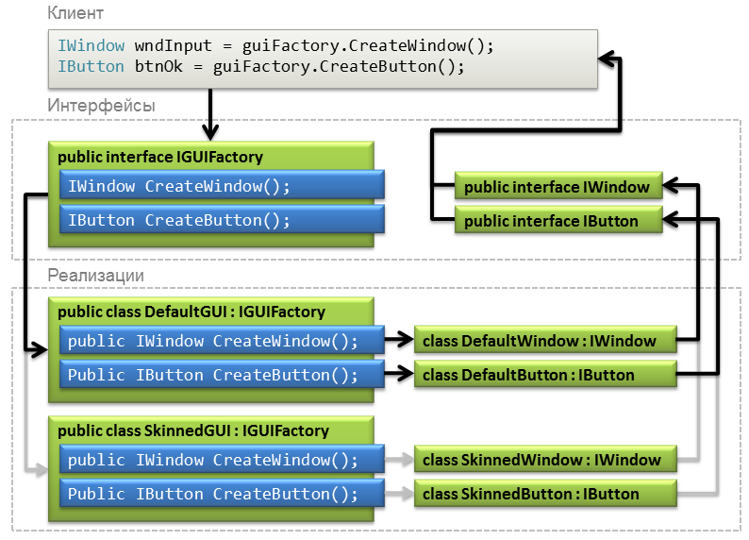
Шаблон проектирования Abstract factory

Slide 99
Шаблон проектирования Abstract factory
Реализация шаблона в общем виде
разрабатываем интерфейсы объектов семейства и Абстрактной фабрики
создаем семейства объектов и реализации Абстрактной фабрики для них
в программе, например, в зависимости от версии ОС, конфигурации или другого параметра, порождается необходимая реализация Абстрактной фабрики
в дальнейшем используется только интерфейсы как Абстрактной фабрики, так и порождаемых ей объектов

Slide 100
Factory Method vs Abstract factory
Абстрактная фабрика | Фабричный метод
Порождает семейство объектов с определенными интерфейсами | Порождает один объект с определенным интерфейсом
Интерфейс, реализуемый классами | Метод класса, который переопределяется потомками
Скрывает реализацию семейства объектов | Скрывает реализацию объекта

Slide 101
Шаблон проектирования Decorator / Wrapper (декоратор, обертка)
Тип: структурный шаблон проектирования (Structural)
Описание:
предназначен для динамического добавления объекту новой функциональности, является гибкой альтернативой механизму наследования, в том числе и множественного
Шаблон используется в случаях если:
динамически и прозрачно для клиента изменять функциональность объекта
(или) реализовать небольшую функциональность, которая в дальнейшем может быть исключена
(или) уменьшить число классов, получающихся в результате использования наследования
(или) добавить функциональность классу, от которого невозможно наследоваться
(или) реализовать аналог множественного наследования, в языках его не поддерживающих

Slide 102
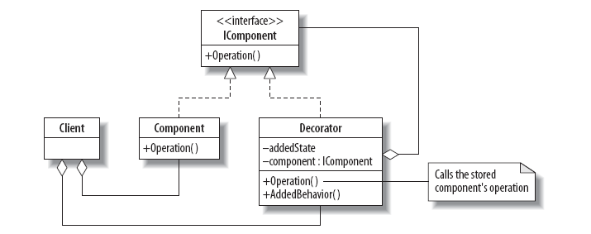
Шаблон проектирования Decorator

Slide 103
Шаблон проектирования Decorator
Декоратор является оберткой над исходным компонентом. Он реализует тот же самый интерфейс, поэтому может замещать этот компонент. Однако, цель шаблона не просто в переадресации запросов. Он добавляет свой код до и/или после вызовов исходных методов, в крайнем случае замещая их полностью. Это приводит к изменению исходного поведения и появлению новых возможностей.
Реализация шаблона в общем виде
определяем общий интерфейс (IComponent) и его реализации;
разрабатываем базовый Декоратор (DecoratorBase), реализующий общий интерфейс (IComponent):
создаем механизм подключения и хранения компонента;
реализуем переадресацию всех методов и свойств;
создаем конкретные Декораторы (Decorator), используя наследование от базового;
в клиентском коде используем Декоратор вместо конкретного компонента;
при необходимости создаем цепочки Декораторов, передавая один из них в другой. Это позволяет добавить несколько новых возможностей компоненту;
если функции декоратора становятся не нужны, то используем вновь исходный объект

Slide 104
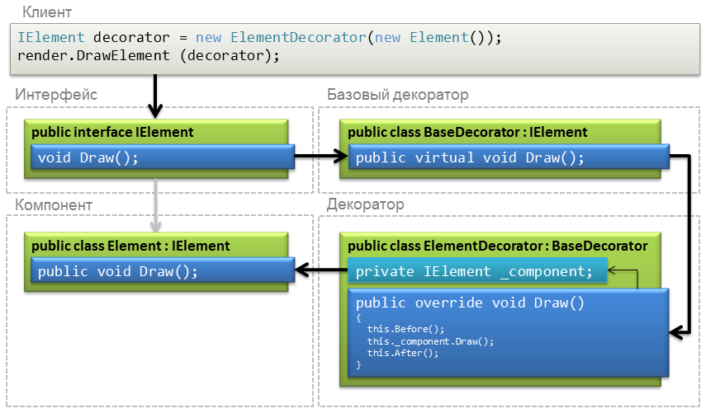
Шаблон проектирования Decorator

Slide 105
Шаблон проектирования Adapter (Адаптер)
Тип: структурный шаблон проектирования (Structural)
Описание:
предназначен для приведения интерфейса объекта к требуемому виду
Шаблон используется в случаях если:
существующий объект, называемый адаптируемым, предоставляет необходимые функции, но не поддерживает нужного интерфейса;
(или) неизвестно заранее, с каким интерфейсами придется работать адаптируемому объекту;
(или) формат входных или выходных данных метода не совпадает с требуемым.

Slide 106
Шаблон проектирования Adapter
Главная задача Адаптера – реализация требуемого интерфейса и трансляция его вызовов адаптируемому объекту. Подобную ситуацию можно встретить при использовании сторонних библиотек. Они далеко не всегда предоставляют интерфейсы, которые необходимы в для связи с другими объектами. При этом изменить код или добавить поддержку интерфейса не предоставляется возможным.
Реализация шаблона в общем виде
Адаптер объекта – использует композицию, т.е. содержит экземпляр адаптируемого объекта
Адаптер класса – использует наследование от адаптируемого объекта для получения его функциональности

Slide 107
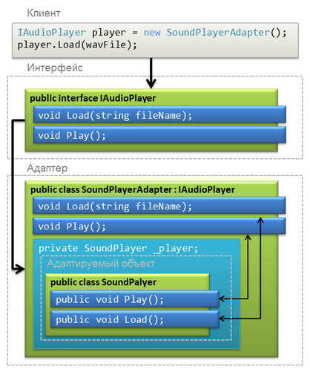
Шаблон проектирования Adapter

Slide 108
Структурные шаблоны
Адаптер (Adapter)
Фасад (Facade)
Мост (Bridge)
Декоратор (Decorator)
Прокси (Proxy)
Компоновщик (Composite)
Приспособленец (Flyweight)

Slide 109
Схожие шаблоны и их отличия
Адаптер | Изменяет интерфейс объекта не изменяя его функциональности. Может адаптировать несколько объектов к одному интерфейсу. | Позволяет повторно использовать уже существующий код. | Содержит или наследует адаптируемый объект.
Фасад | Объединяет группу объектов под одним специализированным интерфейсом. | Упрощает работу с группой объектов, вносит новый уровень абстракции. | Содержит или ссылается на объекты, необходимые для реализации специализированного интерфейса.
Мост | Разделяет объект на абстракцию и реализацию. Используется для иерархии объектов. | Позволяет отдельно изменять (наследовать) абстракцию и реализацию, повышая гибкость системы. | Содержит объект(реализацию), который предоставляет методы для заданной абстракций и ее уточнений (наследников).
Декоратор | Расширяет возможности объекта, изменяет его поведение. Поддерживает интерфейс декорируемого объекта, но может добавлять новые методы и свойства. | Дает возможность динамически менять функциональность объекта. Является альтернативой наследованию (в том числе множественному). | Содержит декорируемый объект. Возможна цепочка объектов, вызываемых последовательно.
Прокси | Прозрачно замещает объект и управляет доступом к нему. Не изменяет интерфейс или поведение. | Упрощает и оптимизирует работу с объектом. Может добавлять свою функциональность, скрывая ее от клиента. | Содержит объект или ссылку на него, может управлять существованием замещенного объекта.
Компоновщик | Предоставляет единый интерфейс для взаимодействия с составными объектами и их частями. | Упрощает работу клиента, позволяет легко добавлять новые варианты составных объектов и их частей. | Включается в виде интерфейса в составные объекты и их части.
Приспособленец | Не ставит целью изменение интерфейса объекта. Но это может потребоваться для получения обратно данных из вынесенной части состояния. | Позволяет уменьшить число экземпляров объекта в приложении и тем самым сэкономить его ресурсы. | Выносит контекстно-зависимую часть состояния объекта вовне, заменяя несколько его экземпляров одним.

Slide 110
Поведенческие шаблоны
Цепочка ответственностей (Chain of Responsibility)
Итератор (Iterator)

Slide 111
Спасибо за внимание
БГУ, ММФ, кафедра веб-технологий и компьютерного моделирования
Автор: к. ф.-м. н., доцент, Кравчук Анжелика Ивановна
e-mail: anzhelika.kravchuk@gmail.com
Notes:
http://www.msdr.ru/21/

